Slide 1
Gestion de portefeuille
Chapitre 5: Portefeuille efficient au sens de Markovitz

Slide 2
Etude de l’efficacité ou efficience de Markovitz
Définition: Un portefeuille est efficient au sens de Markovitz s’il permet d’atteindre un niveau de rendement anticipé fixé avec le minimum de risque (c’est-à-dire le minimum de variance).
Ou, de manière équivalente, si, pour un niveau de risque donné, il permet d’atteindre le maximum de rendement moyen (espéré)

Slide 3
Il faut distinguer le choix d’un portefeuille efficient purement risqué et le choix d’un portefeuille efficient comportant un titre non risqué.
I. Choix d’un portefeuille purement risqué efficient
On cherche la combinaison optimale de n titres risqués permettant d‘atteindre un niveau maximal de rendement espéré pour un niveau de variance du rendement donné

Slide 4
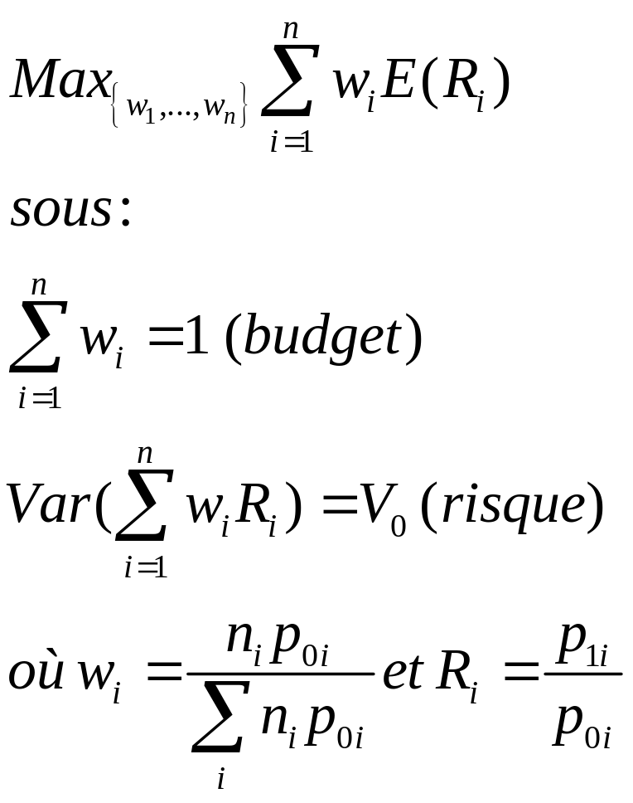
Ecriture du programme d’optimisation

Slide 5
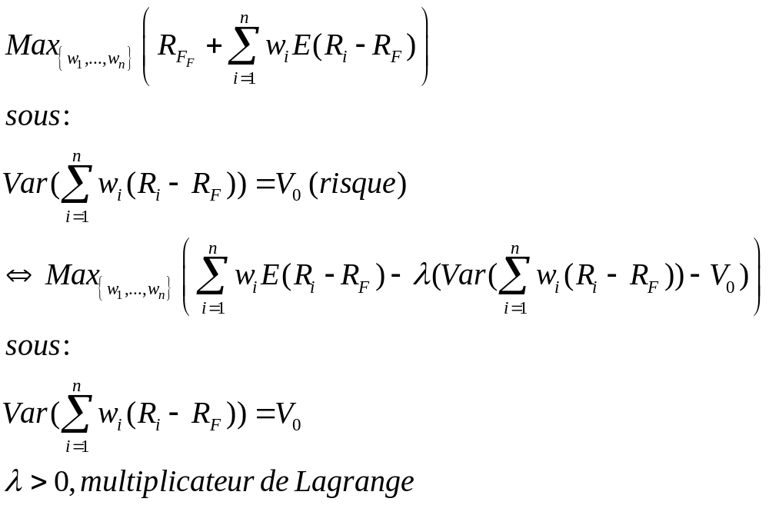
II. recherche d’un portefeuille efficient au sens de Markovitz en présence d’un titre sans risque
II.1 Optimisation sous contrainte: maximisation d’un lagrangien avec prise en compte du coût de la contrainte

Slide 6

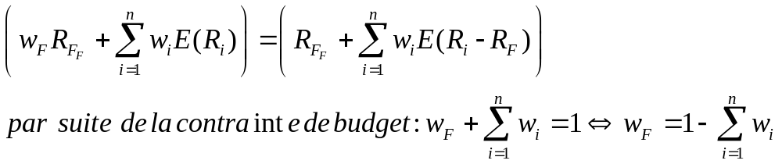
Pour obtenir l’expression précédente du critère maximisé, on remarque que le rendement espéré du portefeuille de composition s’écrit:

Slide 7
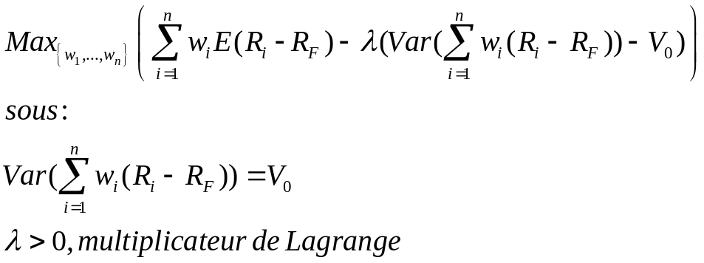
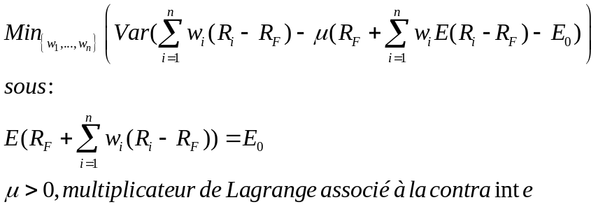
Remarque 2: les lagrangiens associés aux deux expressions du programme de recherche d’un portefeuille efficient sont:
1) pour la maximisation du rendement espéré sous contrainte de niveau de risque donné:
2) pour la minimisation de la variance du rendement sous contrainte de niveau de du rendement espéré donné:

Slide 8
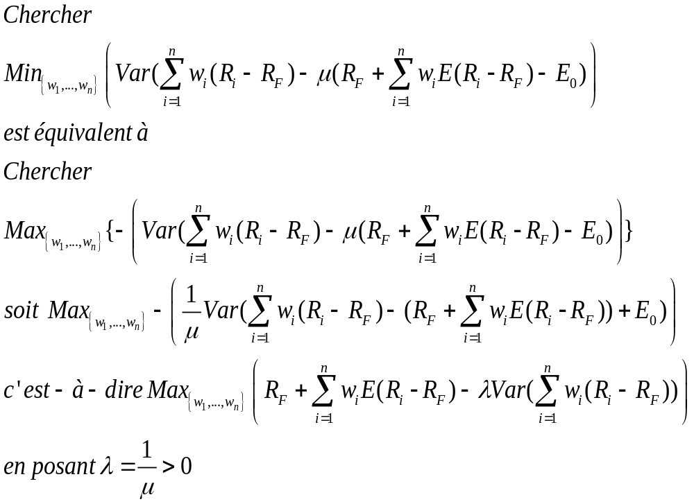
Les deux lagrangiens conduisent a même optimum
En effet:

Slide 9
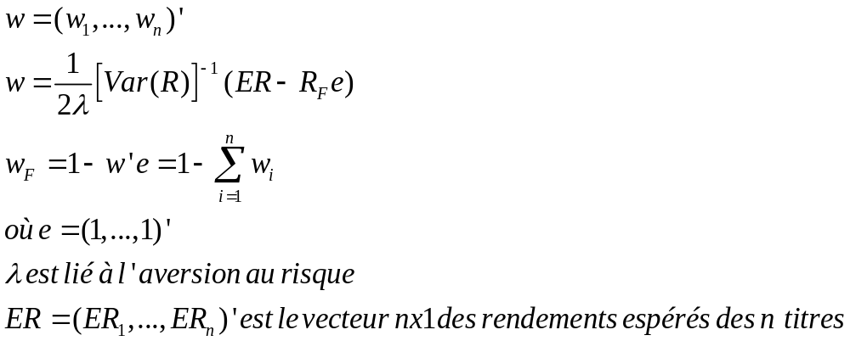
II.2 Composition de la part purement risquée du portefeuille global efficient
On trouve le résultat suivant:

Slide 10
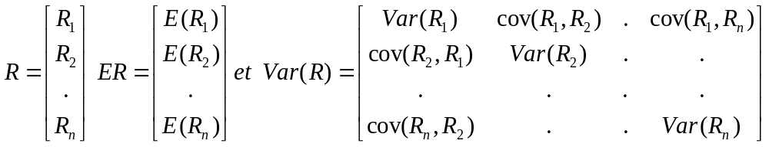
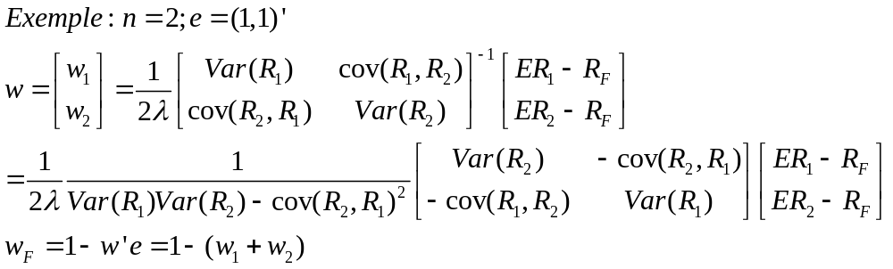
Rappel: La matrice Var(R) est la matrice nxn des variances-covariances du vecteur des rendements

Slide 11
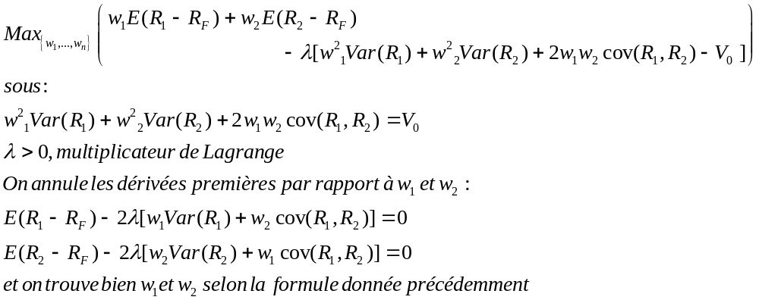
Comment trouver le w optimal?
On se place dans le cas particulier où il existe deux titres (n=2).
Dans ce cas, on doit résoudre:

Slide 12
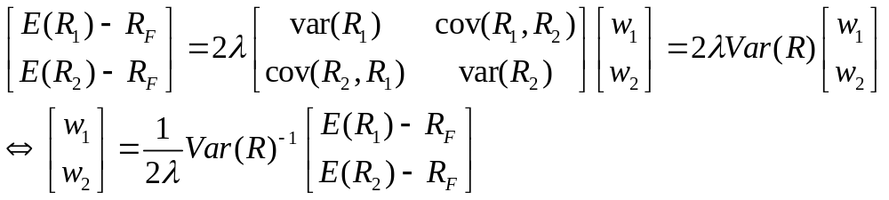
En effet , on a un système de deux équations à deux inconnues qui peut s’écrire sous la forme matricielle suivante:

Slide 13
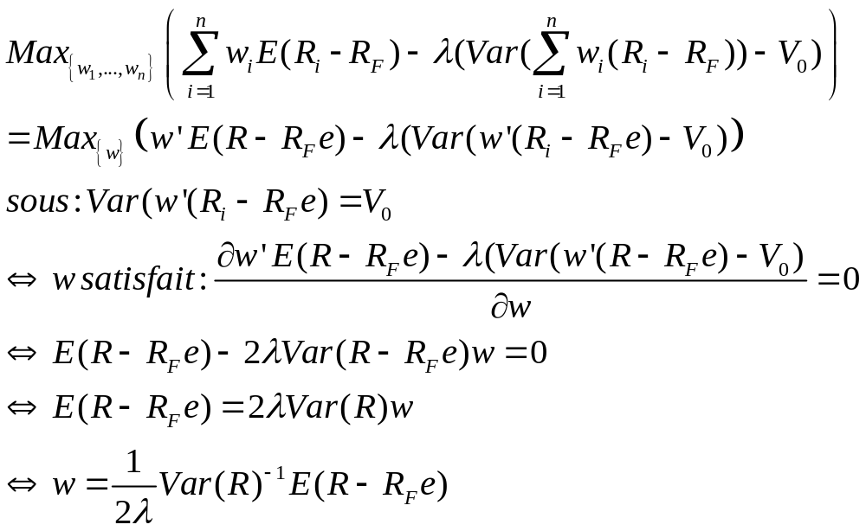
Alors, on a, puisque Var(R) est symétrique

Slide 14
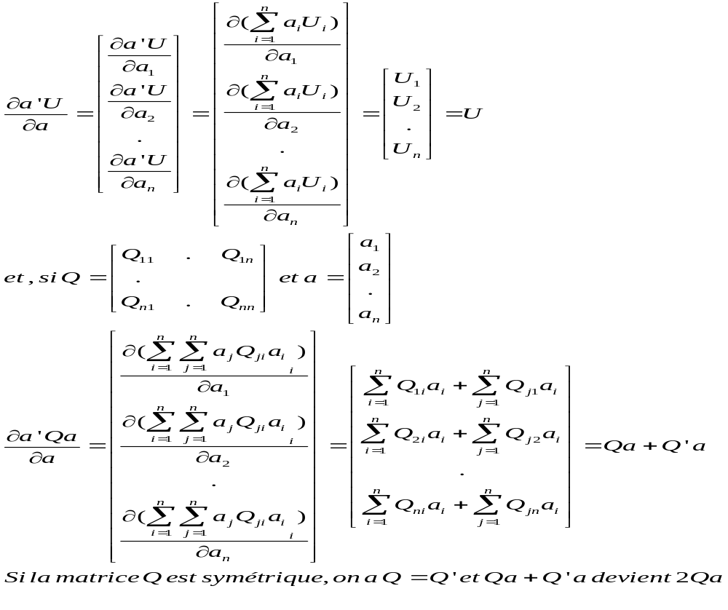
Plus généralement, on peut utiliser les formules de dérivation matricielle

Slide 15
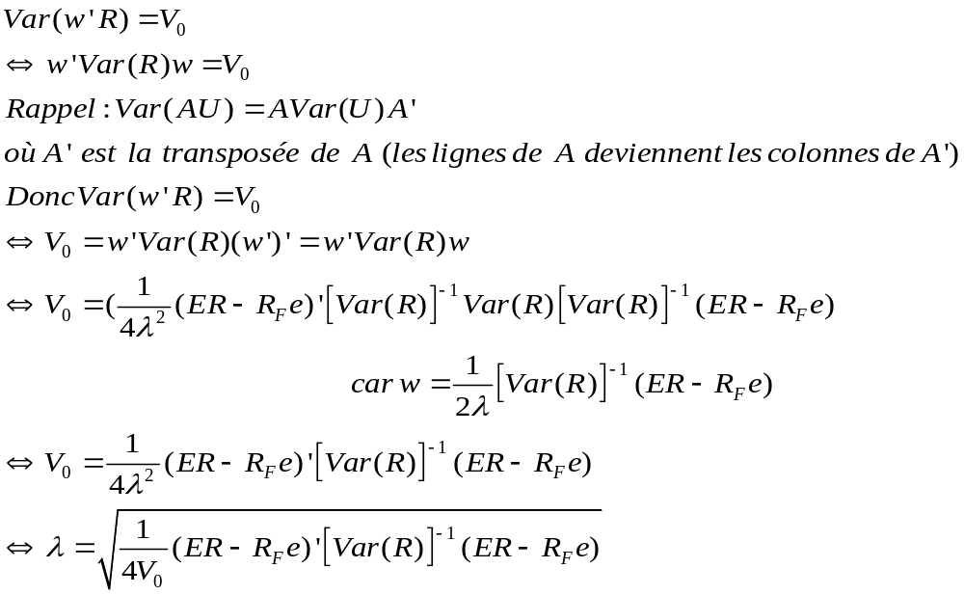
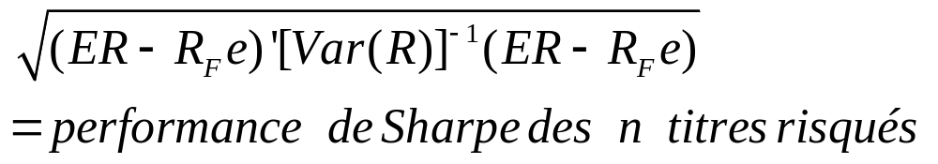
II.3 Lien entre le paramètre λ et l’aversion au risque

Slide 16
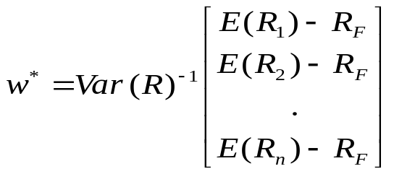
Remarques
1.Plus V₀ est faible ( c’est-à-dire le niveau de risque accepté) plus λ est fort (λ mesure bien l’aversion au risque.
2. Pour un ensemble donné de n titres risqués et un titre sans risque, tout agent qui choisit un portefeuille efficient partage sa richesse entre deux « fonds de placement »:
- le titre sans risque ( bonds du trésor)
- un portefeuille purement risqué dont la composition est donnée par:
La part relative dépend de l’aversion au risque λ

Slide 17
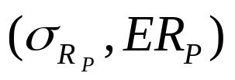
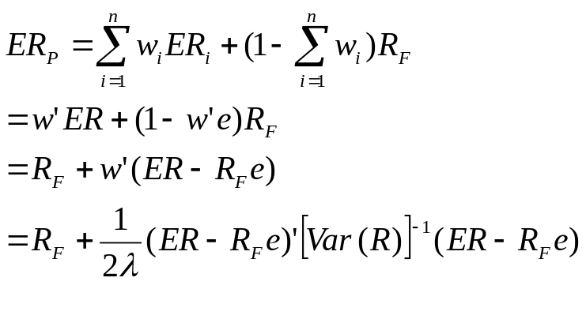
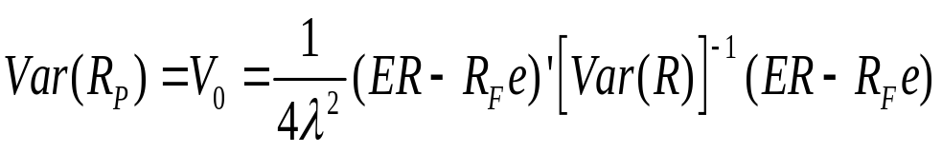
III. Résultat de l’optimisation: le lieu des portefeuilles efficients au sens de Markovitz – la frontière efficiente- est une demi- droite dans le plan
Le rendement espéré du portefeuille R_{p} est donné par:
Par ailleurs, la variance de ce portefeuille est:

Slide 18
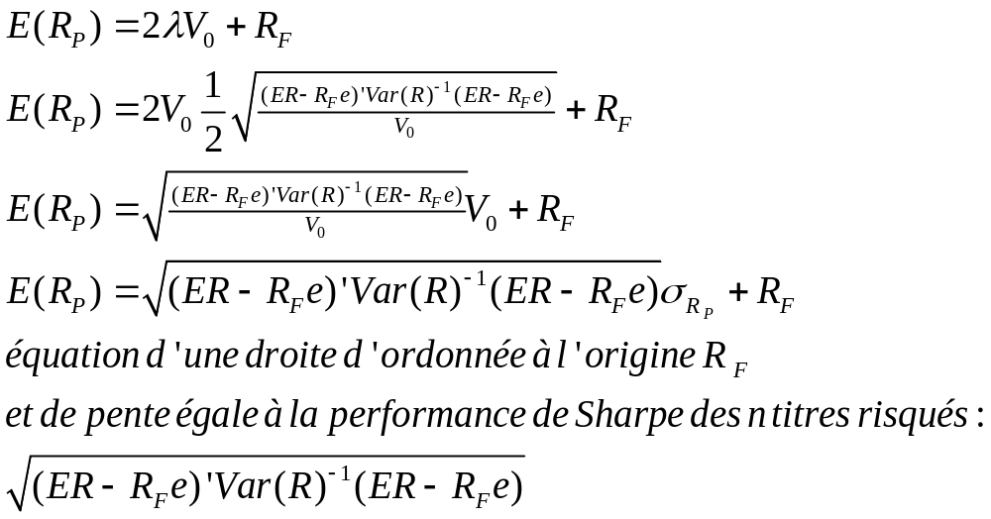
Finalement, on trouve l’équation de la droite des portefeuilles efficients comportant un titre sans risque:

Slide 19
III. Résultat de l’optimisation portant sur des portefeuilles purement risqués: ils appartiennent tous à une l’hyperbole dans le plan (écart-type, rendement espéré)
On admet que le lieu des portefeuilles purement risqués – la frontière efficiente purement risquée- est une (demie) hyperbole tangente à la demi-droite précédente
On l’admettra dans ce cours
Voir site: « la bourse pour les nains »

Slide 20
IV. Récapitulation
1) Pour trouver un portefeuille efficient comportant une part non risquée, il faut partager sa richesse entre deux fonds de placements:
  le portefeuille purement risqué efficient défini par la caractérisation optimale w* trouvée précédemment, à un facteur multiplicatif près
  Le titre sans risque
  La part relative de ces deux fonds dépend de l’aversion au risque
  Le lieu des portefeuilles efficients est une1/2 droite dans le plan (écart-type, rendement espéré)

Slide 21
Récapitulation (suite)
2) Le portefeuille efficient purement risqué est déterminé
  par les caractéristiques des rendements des n titres disponibles, qui sont les mêmes pour tout le monde (vecteur de rendements espéré ER et matrice de variance-covariance Var(R) du vecteur des rendements R)
  par le coefficient λ qui est lié à l’aversion au risque et plus précisément au niveau de variance V₀
  Le lieu des portefeuilles purement risqués efficients est une
  (½) hyperbole dans le plan (écart-type(volatilité, rendement espéré) tangente à la droite des portefeuilles globaux efficients

